Slide 1


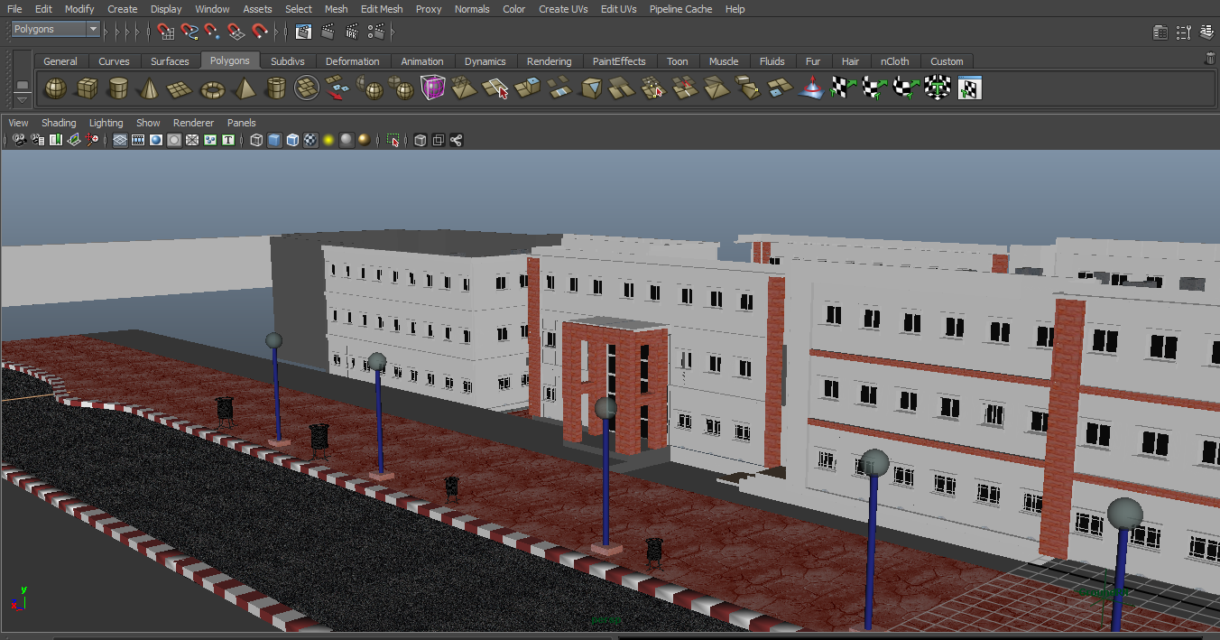
Visite en 3D de l’ENSA
Réalisé par: Encadré par:
Ait Said Marouane Pr.Chkouri M.Yassin
Ezzerouali Younes
El Karkari Douaa

Slide 2
Plan
1.Introduction
2. Objectifs et Architecture de projet
3. Méthode de conception.
4.Les outils utilisées.
5.Simulation

Slide 3

Objectifs de projet
Obtenir une forme architecturale de l'ENSA de Tétouan.
Se déplacer facilement dans l'ENSA.
Passé une demande des documents scolaire via l’application

Slide 4
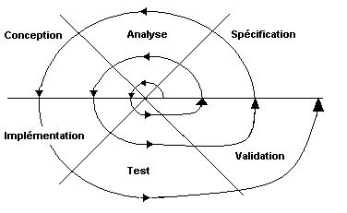
Méthode de conception
Modèle en spirale :

Slide 5


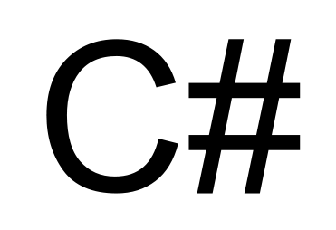


Outils

Slide 6
Javafx + mysql

Slide 7
C#+ php

Slide 8

Simulation

